Slide 1
Methode zur Analyse einer Audiodatei
Audiodatei wird in beliebige sekündliche Segmentegröße unterteilt (Glättung)
Sprecheranalyse pro Segment
Speichern in einem Buffer
„Bestätigung“ erst nach 2x gleicher Sprecher in aufeinanderfolgenden Segmenten
Ausgabe der Sprecher mit den Start und End Zeiten der Segmente

Slide 2
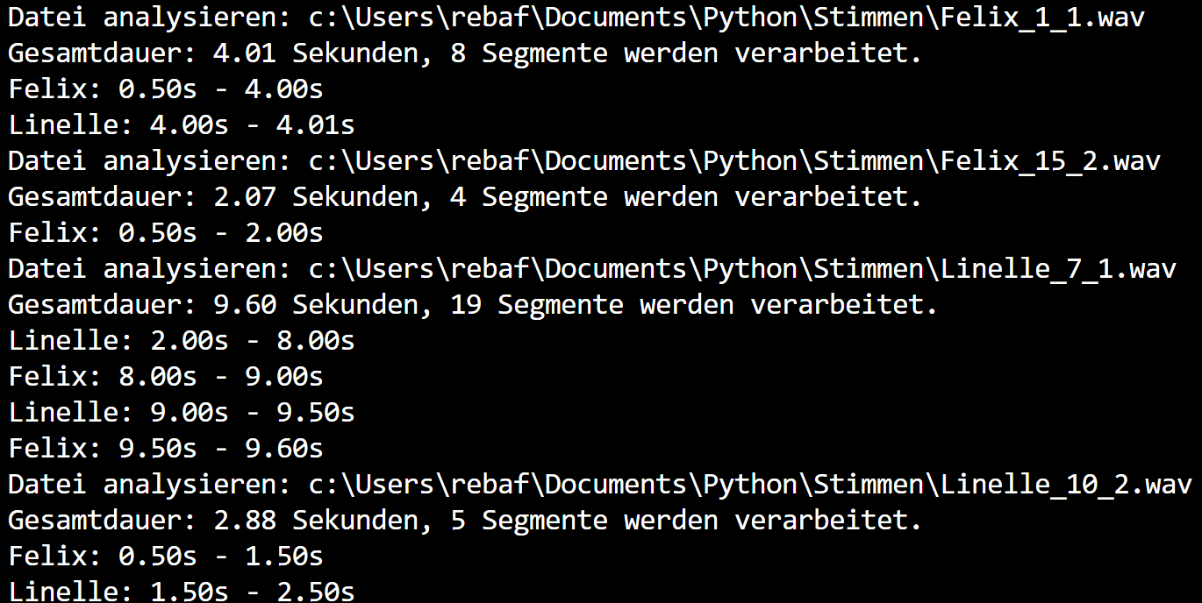
CNN Werteres Vorgehen
Testdaten erweitern
Modell weiter optimieren (weniger Fehler)
Weitere Anpassungen um einzelne Fehler auszugleichen (womöglich 3 Segmente nacheinander)

Slide 3
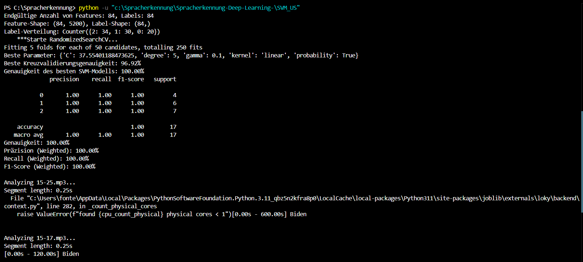
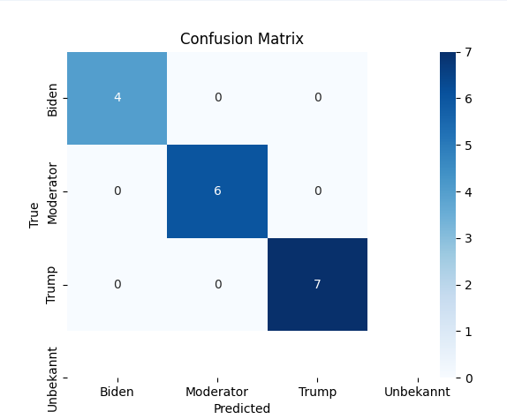
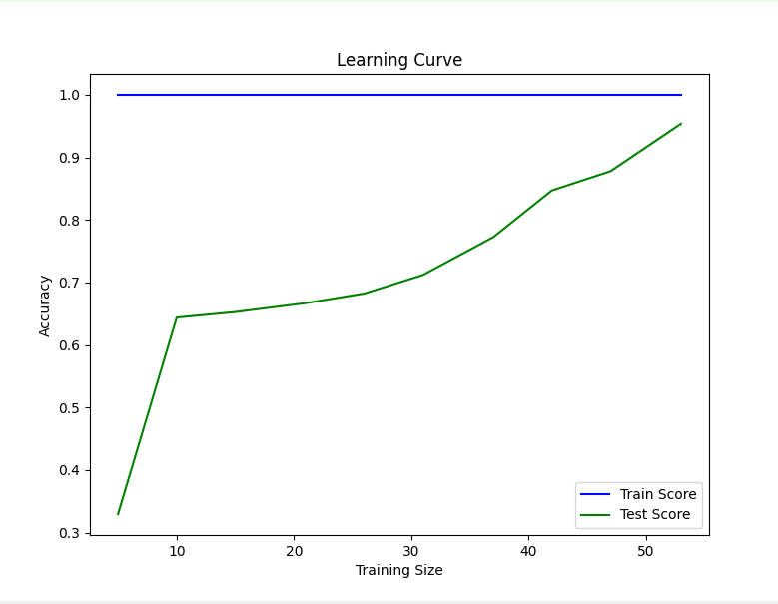
SVM Werteres Vorgehen
Mögliche Weiteren Optimierungen ausprobieren

